Slide 1
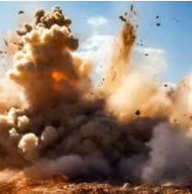

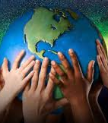
Tiết 102,103:VĂN BẢN 2
BIẾN ĐỔI KHÍ HẬU – MỐI ĐE DOẠ SỰ TỒN VONG CỦA HÀNH TINH CHÚNG TA
(Trích Phát biểu của Tổng Thư kí Liên hợp quốc về biến đổi khí hậu, An-tô-ni-ô Gu-tê-rét)

Slide 2
HOẠT ĐỘNG 1
KHỞI ĐỘNG

Slide 3
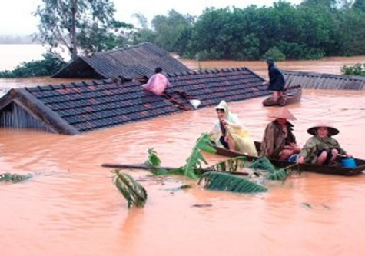
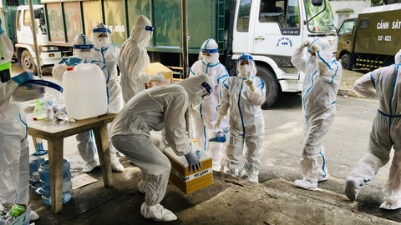
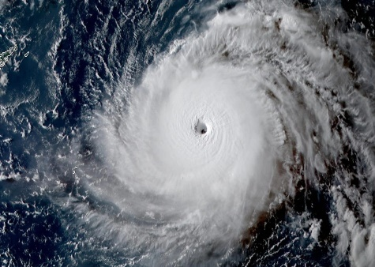
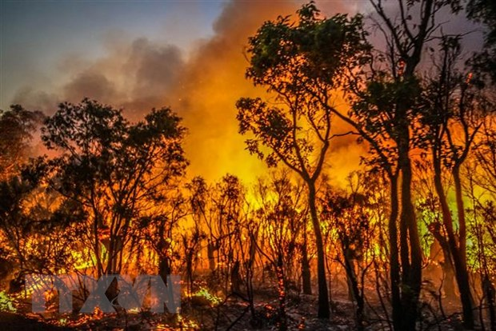
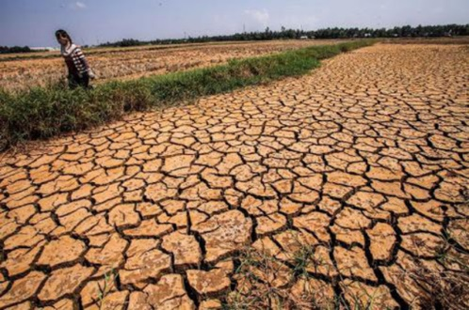
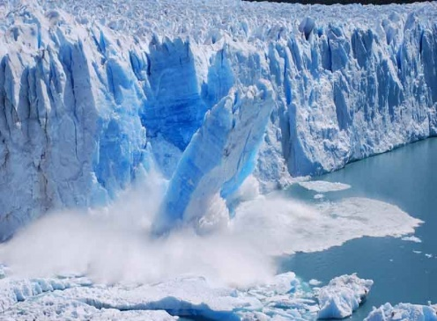
Những hình ảnh sau đây gợi cho các em nghĩ đến hiện tượng tự nhiên/vấn đề toàn cầu nào mà nhân loại đang phải đối mặt?

Slide 4
Lũ lụt
Dịch bệnh
Bão nhiệt đời
Cháy rừng
Hạn hán
Hiện tượng băng tan

Slide 5
HOẠT ĐỘNG 2
HÌNH THÀNH KIẾN THỨC

Slide 6
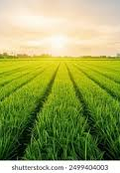

I. ĐỌC – TÌM HIỂU CHUNG
1. Đọc và tìm hiểu chú thích

Slide 7
Thảo luận theo cặp trong 03 phút - hoàn thành Phiếu học tập 01:
PHIẾU HT 01: Tìm hiểu chung Đọc văn bản “Biến đổi khí hậu – mối đe dọa sự tồn vong của hành tinh chúng ta” (An-tô-ni-ô Gu-tê-rét) và trả lời các câu hỏi sau:
Câu hỏi tìm hiểu | Trả lời
-Nêu một vài hiểu biết của em về tác giả An-tô-ni-ô Gu-tê-rét | ..........................
- Nêu xuất xứ, thời điểm ra đời (nếu có) của văn bản. | .........................
- Xác định thể loại, phương thức biểu đạt chính của văn bản. | ........................

Slide 8
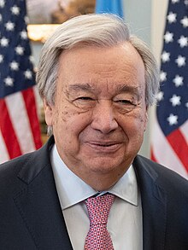
I. ĐỌC – TÌM HIỂU CHUNG
2. Tác giả An-tô-ni-ô Gu-tê-rét
- Sinh năm 1949, là chính trị gia người Bồ Đào Nha.
- Đảm nhiệm vai trò Tổng thư kí Liên hợp quốc từ năm 2017.

Slide 9
3. VB: Biến đổi khí hậu – mối đe dọa sự tồn vong của hành tinh chúng ta
a. Xuất xứ và hoàn cảnh ra đời
- Xuất xứ: In trong Những bài văn hay làm thay đổi thế giới từ 1945 đến nay, Ca-lô Ba-ta, Huy Toàn dịch, NXB Kim Đồng, 2022)
- Hoàn cảnh ra đời: Ngày 10/9/2018, tại trụ sở Liên hợp quốc (thành phố Niu Oóc, Mỹ), Tổng thư kí An-tô-ni-ô đã có bài phát biểu hướng đến các nhà lãnh đạo các quốc gia thành viên của Liên hợp quốc và toàn nhân loại, nhằm kêu gọi những hành động cụ thể, quyết liệt để ứng phó với biến đổi khí hậu. Văn bản được trích từ bài phát biểu của ông.
b. Thể loại và phương thức biểu đạt chính:
- Thể loại: Văn bản nghị luận về một vấn đề xã hội

Slide 10

II. KHÁM PHÁ VĂN BẢN

Slide 11

1. Luận đề và hệ thống luận điểm
- Xác định luận đề và hệ thống luận điểm của VB nghị luận.
- Chỉ ra mối quan hệ giữa các luận điểm trong VB.

Slide 12
1. Luận đề và hệ thống luận điểm
- Các luận điểm:
+ Luận điểm 1 (từ đầu đến đang dần teo tóp lại): Một số biểu hiện cụ thể của hiện tượng biến đổi khí hậu trên thế giới và hậu quả của nó.
+ Luận điểm 2 (từ Ngọn núi phía trước chúng ta ...đến các khí phát thải đó gây ra): Cần có các giải pháp để ứng phó với tình trạng biến đổi khí hậu.
- Luận đề: Tình hình biến đổi khí hậu đang diễn ra hết sức nghiêm trọng, trở thành mối đe doạ sự tồn vong của hành tinh chúng ta.

Slide 13
1. Luận đề và hệ thống luận điểm
- Các luận điểm:
+ Luận điểm 3 (từ Đã đến lúc... đến để lãng phí nữa): Trách nhiệm lớn lao của lãnh đạo các quốc gia về vấn đề biến đổi khí hậu.
+ Luận điểm 4 (phần còn lại): Tất cả phải hành động, không thể chậm trễ.
- Mối quan hệ giữa các luận điểm: Các luận điểm có quan hệ chặt chẽ với nhau. Luận điểm trước là lí do, là cơ sở để nêu luận điểm tiếp đó, tạo thành một hệ thống lô-gíc.

Slide 14
2. Tìm hiểu các luận điểm
Luận điểm 1: Một số biểu hiện cụ thể của hiện tượng biến đổi khí hậu trên thế giới và hậu quả của nó
Luận điểm 2: Cần có các giải pháp để ứng phó với tình trạng biến đổi khí hậu
Luận điểm 3: Trách nhiệm lớn lao của lãnh đạo các quốc gia về vấn đề biến đổi khí hậu
Luận điểm 4: Tất cả phải hành động, không thể chậm trễ

Slide 15
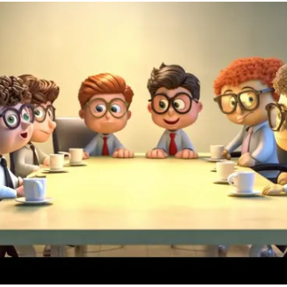
THẢO LUẬN NHÓM THEO KĨ THUẬT MẢNH GHÉP:
Tìm hiểu mạch cảm xúc và kết cấu của văn bản:
+ Trạm 1: Tìm hiểu luận điểm 1
+ Trạm 2: Tìm hiểu luận điểm 2
+ Trạm 3: Tìm hiểu luận điểm 3
+ Trạm 4: Tìm hiểu luận điểm 4

Slide 16
THẢO LUẬN NHÓM THEO KĨ THUẬT MẢNH GHÉP:
+ Nhóm 1: trình bày sản phẩm trạm 1
+ Nhóm 2: trình bày sản phẩm trạm 2
+ Nhóm 3: trình bày sản phẩm trạm 3
+ Nhóm 4: trình bày sản phẩm trạm 4

Slide 17
Phiếu học tập 02: Tìm hiểu các luận điểm trong VB
*Trạm 1: Tìm hiểu luận điểm 1
Yêu cầu: - Theo dõi đoạn văn đầu tiên trong luận điểm 1: + Xác định vị thế của tác giả khi trình bày ý kiến và người nghe lời trình bày. Vị thế đó cho phép tác giả thể hiện thái độ gì khi đối thoại? + Lí do tác giả trình bày ý kiến là gì? + Trong phần đầu, tác giả cho rằng: “Chúng ta phải đối mặt với một mối đe doạ trực tiếp đến sự tồn vong”. Vấn đề được nêu như vậy là đúng hay sai? Vì sao? - Chỉ ra một số thông tin khách quan được tác giả nêu trong luận điểm 1. Dựa vào đâu mà em nhận biết điều đó?

Slide 18
Phiếu học tập 02: Tìm hiểu các luận điểm trong VB
*Trạm 2: Tìm hiểu luận điểm 2
Yêu cầu: - Tác giả đã nêu những giải pháp gì cho vấn đề chống biến đổi khí hậu hiện nay. Ai là người có trách nhiệm thực thi các giải pháp đó? - Theo tác giả, các giải pháp để ứng phó với tình trạng biến đổi khí hậu có khả thi không?

Slide 19
Phiếu học tập 02: Tìm hiểu các luận điểm trong VB
*Trạm 3: Tìm hiểu luận điểm 3
Yêu cầu: - Tìm các câu cho thấy tác giả nhấn mạnh trách nhiệm lớn lao của lãnh đạo các quốc gia về vấn đề biến đổi khí hậu. - Tổng Thư kí Liên hợp quốc đã thúc giục lãnh đạo các quốc gia cần hành động trước vấn đề biến đổi khí hậu như thế nào? Ông đã cam kết điều gì?
*Trạm 4: Tìm hiểu luận điểm 4
Yêu cầu: - Tìm các lí lẽ nhấn mạnh sự cấp thiết phải hành động trước tình trạng biến đổi khí hậu trong luận điểm 4. - Từ đó, nhận xét về thái độ của tác giả trước vấn đề.

Slide 20
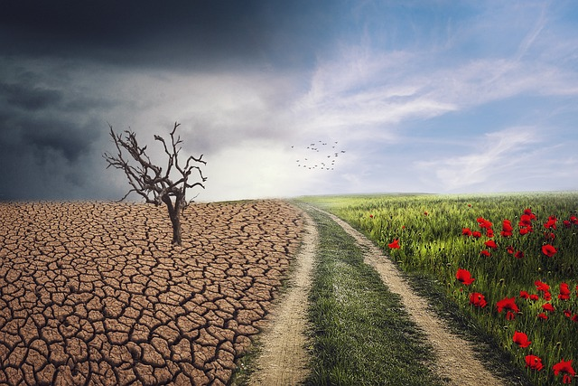
2.1. Luận điểm 1: Một số biểu hiện cụ thể của hiện tượng biến đổi khí hậu trên thế giới và hậu quả của nó
- Vị thế xã hội của tác giả:
+ Tác giả bài phát biểu là ông An-tô-ni-ô Gu-tê-rét - Tổng Thư kí Liên hợp quốc.
+ Ở cương vị này, tác giả có trách nhiệm rất lớn trước những vấn đề toàn cầu; giúp ông thuận lợi hơn trong việc trình bày ý kiến về vấn đề được xem là nguy cơ đe dọa sự tồn vong của nhân loại.

Slide 21
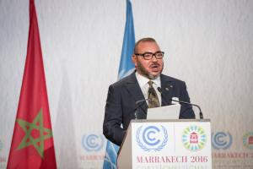
2.1. Luận điểm 1: Một số biểu hiện cụ thể của hiện tượng biến đổi khí hậu trên thế giới và hậu quả của nó
- Người nghe: nguyên thủ các quốc gia, những nhà lãnh đạo các tổ chức quốc tế, toàn thể nhân dân các nước trên thế giới.
→ Vị thế xã hội cho phép tác giả biểu hiện thái độ thẳng thắn và trách nhiệm khi đối thoại với người nghe.

Slide 22
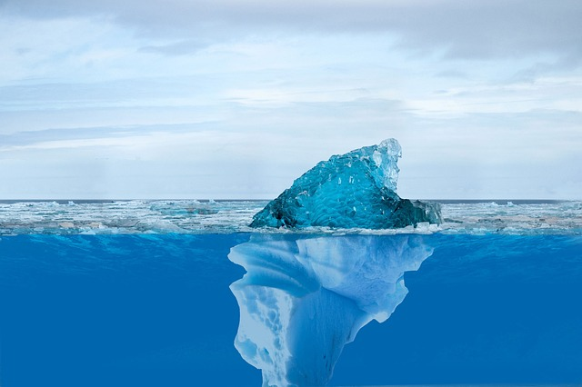
2.1. Luận điểm 1: Một số biểu hiện cụ thể của hiện tượng biến đổi khí hậu trên thế giới và hậu quả của nó
- Lí do tác giả phát biểu: Vấn đề biến đổi khí hậu đang là một “quả bom âm thanh SOS”, con người phải đối mặt với “một mối đe doạ trực tiếp đến sự tồn vong.”
- Tác giả cho rằng: “Chúng ta phải đối mặt với một mối đe doạ trực tiếp đến sự tồn vong” là thỏa đáng. Những cứ liệu đó cho thấy, biến đổi khí hậu không phải là vấn đề riêng của quốc gia nào, mà là vấn đề toàn cầu.

Slide 23
2.1. Luận điểm 1: Một số biểu hiện cụ thể của hiện tượng biến đổi khí hậu trên thế giới và hậu quả của nó
- Một số thông tin khách quan: các nhà khoa học đã cảnh báo về nguy cơ biến đổi khí hậu, nhiều nhà lãnh đạo đã từ chối lắng nghe, băng ở Bắc Cực đang tan nhanh, nạn cháy rừng kéo dài và lan nhanh, ,...
- Căn cứ để nhận biết thông tin khách quan: Các thông tin nêu trên là những điều đã xảy ra trong thực tế, có thể kiểm chứng, tác giả chỉ là người nêu lên chứ không phải tự nghĩ ra.
=> Việc nêu các thông tin khách quan cho thấy thực trạng nguy hiểm của biến đổi khí hậu trên toàn cầu.

Slide 24
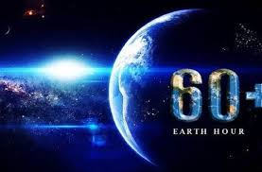
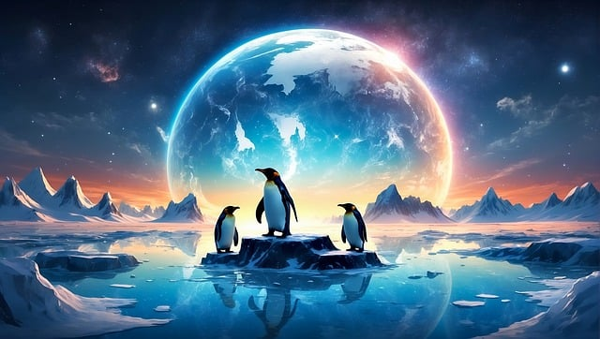
2.2. Luận điểm 2: Cần có các giải pháp để ứng phó với tình trạng biến đổi khí hậu
- Một số giải pháp để ứng phó với tình trạng biến đổi khí hậu được tác giả nêu lên:
+ Thay đổi nhiên liệu hoá thạch bằng năng lượng sạch từ nước, gió và mặt trời.
+ Ngăn chặn nạn phá rừng, phục hồi rừng bị tàn phá.
+ Gắn kết kinh tế tuần hoàn với việc sử dụng hợp lí các nguồn tài nguyên.

Slide 25
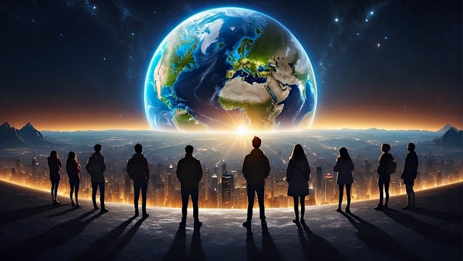
2.2. Luận điểm 2: Cần có các giải pháp để ứng phó với tình trạng biến đổi khí hậu
+ Các quốc gia giàu có phải chịu trách nhiệm nhiều hơn về khủng hoảng khí hậu.
- Theo tác giả, các giải pháp là khả thi vì “Ngọn núi phía trước chúng ta rất cao. Nhưng nó không phải là không thể vượt qua. Chúng ta biết cách để trèo qua nó”.

Slide 26
2.3. Luận điểm 3: Trách nhiệm lớn lao của lãnh đạo các quốc gia về vấn đề biến đổi khí hậu
- Tác giả nhấn mạnh trách nhiệm lớn lao của lãnh đạo các quốc gia về vấn đề biến đổi khí hậu:
+ Đã đến lúc các nhà lãnh đạo của chúng ta thể hiện rằng họ quan tâm đến những người mà họ nắm số phận trong tay.
+ Tôi kêu gọi tất cả các nhà lãnh đạo tới hội nghị thượng đỉnh [...].

Slide 27
2.3. Luận điểm 3: Trách nhiệm lớn lao của lãnh đạo các quốc gia về vấn đề biến đổi khí hậu
- Tác giả thúc giục lãnh đạo các quốc gia cần hành động trước vấn đề biến đổi khí hậu: nêu tầm nhìn của mình, thiết lập các liên minh tham gia vào chiến dịch vì tác động khí hậu,…
- Với tư cách cá nhân và tư cách đại diện tổ chức Liên hợp quốc, Tổng Thư kí Liên hợp quốc cam kết sẽ tham gia vào những nỗ lực hành động nhằm ứng phó với biến đổi khí hậu.

Slide 28
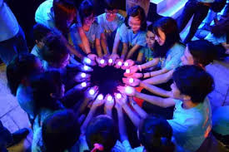
2.3. Luận điểm 3: Trách nhiệm lớn lao của lãnh đạo các quốc gia về vấn đề biến đổi khí hậu
- Với tư cách cá nhân và tư cách đại diện tổ chức Liên hợp quốc, Tổng Thư kí Liên hợp quốc cam kết sẽ tham gia vào những nỗ lực hành động nhằm ứng phó với biến đổi khí hậu.

Slide 29
Luận điểm 4: Tất cả phải hành động, không thể chậm trễ
- Tác giả nhấn mạnh sự cấp thiết phải hành động trước vấn đề biến đổi khí hậu qua một số lí lẽ:
+ Chúng ta đang tiến đến bên bờ vực thẳm.
+ Mỗi ngày qua đi có nghĩa là thế giới lại nóng lên một chút và cái giá chúng ta phải trả cho sự thụ động của mình lại tăng thêm.

Slide 30
Luận điểm 4: Tất cả phải hành động, không thể chậm trễ
- Tác giả thể hiện sự lo lắng trước tình trạng biến đổi khí hậu nhưng ông vẫn tin tưởng con người sẽ hành động trước khi quá muộn (Thế giới trông chờ mỗi chúng ta chấp nhận sự thách thức trước khi quá muộn. Tôi trông chờ vào tất cả các bạn.).

Slide 31

4. Đối tượng tác động và thông điệp của văn bản

Slide 32
4. Đối tượng tác động và thông điệp của văn bản
Thảo luận cặp đôi:
- Đối tượng tác động của văn bản này là những ai và có gì giống với văn bản “Đấu tranh cho một thế giới hòa bình” (Mác-két)?
- Qua văn bản, tác giả muốn gửi gắm thông điệp nào?

Slide 33
4. Đối tượng tác động và thông điệp của văn bản
Đối tượng tác động: Là các nhà lãnh đạo các quốc gia, giới khoa học và công chúng rộng rãi trên thế giới – những người phải đối mặt với tình trạng biến đổi khí hậu.

Slide 34
4. Đối tượng tác động và thông điệp của văn bản
Thông điệp mà tác giả muốn truyền đi qua VB: Mọi người trên Trái Đất này, tuỳ vào vị thế và khả năng của mình, cần khẩn trương hành động để làm chậm quá trình biến đổi khí hậu cũng như hạn chế những thiệt hại do tình trạng đó gây ra.

Slide 35
III. TỔNG KẾT
1. Nghệ thuật
- Bài viết nêu rõ vấn đề cần bàn luận.
- Luận điểm rõ ràng, góp phần làm sáng tỏ luận đề.
- Lí lẽ, bằng chứng cụ thể, thuyết phục giúp làm sáng tỏ luận điểm.
- Cách triển khai mạch lạc từ ý tưởng đến thông điệp của văn bản.

Slide 36
III. TỔNG KẾT
2. Nội dung
- Văn bản bàn về vấn đề biến đổi khí hậu trên toàn cầu.
- Nâng cao nhận thức về biến đổi khí hậu và kêu gọi mọi người chung tay vì một tương lai sạch hơn, xanh hơn.

Slide 37
HOẠT ĐỘNG 3
LUYỆN TẬP

Slide 38
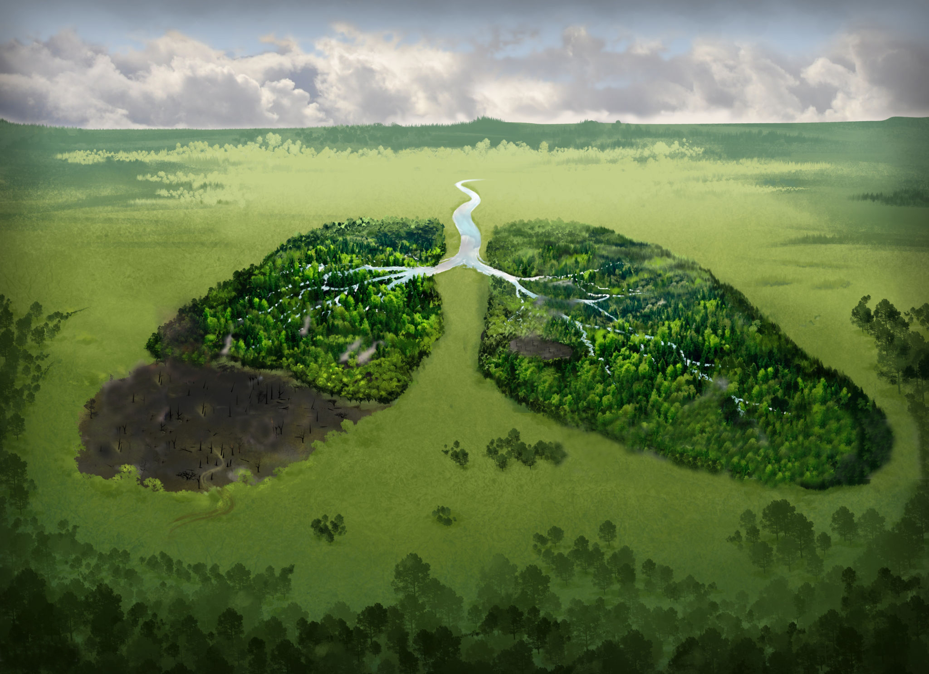

THỬ TÀI CỦA BẠN

Slide 39
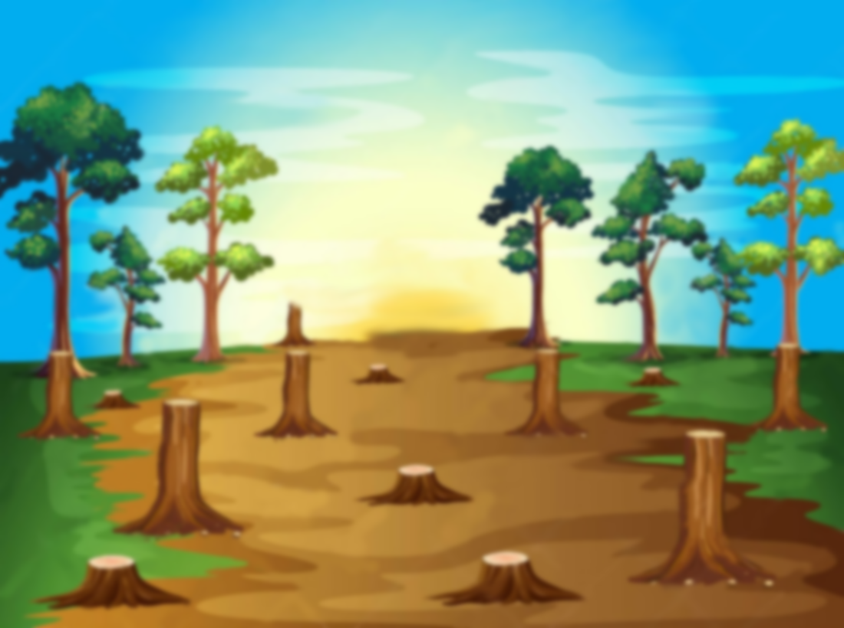

Câu 1. Luận đề của văn bản là gì?
A. Bàn về vấn đề ô nhiễm môi trường.
B. Bàn về vấn đề chặt phá rừng
C. Bàn về vấn đề biến đổi khí hậu toàn cầu
D. Bàn về vai trò của những người lãnh đạo trong những vấn đề toàn cầu của nhân loại.
ĐÁP ÁN: C

Slide 40
Câu 2. Đáp án nào sau đây không đúng về hậu quả của biến đổi khí hậu toàn cầu được đề cập đến trong đoạn trích?
A. Băng ở vùng Bắc Cực đang tan nhanh
B. Nạn cháy rừng kéo dài hơn và nhanh hơn
C. Ô nhiễm môi trường ngày càng trở nên nghiêm trọng
D. Tốc độ diệt chủng sẽ tăng vọt khi môi trường sống bị thu hẹp lại
ĐÁP ÁN: C

Slide 41
Câu 3. Trong văn bản, các giải pháp được nêu ra trong đoạn văn chủ yếu hướng đến đối tượng nào?
A. Các quốc gia giàu có
B. Các quốc gia nghèo và các dân tộc, cộng đồng dễ bị tổn hại
C. Phụ nữ và trẻ em
D. Toàn thể nhân loại
ĐÁP ÁN: A

Slide 42
Câu 4. Câu văn nào sau đây thể hiện bằng chứng khách quan trong VB?
A. Cảm ơn các bạn đã đến trụ sở Liên hợp quốc ngày hôm nay!
B. Điều khiến cho tất cả những chuyện này còn gây bối rối hơn đó là chúng ta đã được cảnh báo.
C. Năm nay, lần đầu tiên, lớp băng dày quanh năm ở bắc Grin-lan bắt đầu vỡ.
D. Ngọn núi phía trước chúng ta rất cao, nhưng không phải không thể vượt qua.
ĐÁP ÁN: C

Slide 43
Câu 5. Nhận xét nào đúng về cách triển khai bằng chứng trong luận điểm 1 của văn bản?
A. Bằng chứng được trình bày dưới dạng so sánh để làm cho VB vừa có tính sinh động vừa có sự thuyết phục.
B. Bằng chứng được triển khai một cách đa dạng trên nhiều phương diện cho thấy tác giả đã xem xét vấn đề một cách toàn diện.
C. Bằng chứng được triển khai dưới dạng các số liệu cụ thể nhằm tăng sức thuyết phục cho người đọc.
D. Kết hợp các cách triển khai trên.
ĐÁP ÁN: B

Slide 44
Câu 6. Tại sao tác giả kêu gọi vai trò lãnh đạo của người trẻ, đặc biệt là phụ nữ?
A. Vì họ nhiệt tình, chăm chỉ
B. Vì họ cẩn thận, tỉ mị
C. Vì họ là những người biết hướng tới giải pháp
D. Vì họ có kiến thức dồi dào
ĐÁP ÁN: C

Slide 45
Câu 7. Trong các giải pháp nhằm giải quyết nạn khủng hoảng khí hậu sau, giải pháp nào không được nhắc tới trong văn bản?
A. Giảm thiểu khí nhà kính
B. Nhanh chóng thoát khỏi sự phụ thuộc vào nhiên liệu hoá thạch và thay thế chúng bằng năng lượng từ nước, gió, mặt trời.
C. Ngăn chặn nạn phá rừng, phục hồi những cánh rừng bị thương tổn và thay đổi phương thức canh tác
D. Bảo vệ đa dạng sinh học
ĐÁP ÁN: D

Slide 46

Nhiệm vụ 2: Kĩ thuật viết tích cực
Yêu cầu: Viết đoạn văn (khoảng 7 – 9 câu) trả lời câu hỏi: Phải chăng nhân loại không còn cách gì để đối phó với tình trạng Trái Đất ngày càng nóng lên?

Slide 47
* Rubrics đánh giá đoạn văn:
Tiêu chí | Mô tả tiêu chí | Điểm
Hình thức | - Đảm bảo hình thức và dung lượng của đoạn văn (khoảng 7 – 9 câu) | 1
 | - Không đảm bảo yêu cầu về hình thức và dung lượng của đoạn văn | 0
Nội dung | - Giới thiệu vấn đề: Tình trạng Trái Đất ngày càng nóng lên là một thách thức lớn mà nhân loại phải đối mặt, nhưng không phải là không có cách để đối phó. | 0,5
 | - Trả lời câu hỏi bằng cách đưa ra các giải pháp cụ thể để đối phó với tình trạng Trái Đất ngày càng nóng lên. | 4
 | - Bài học nhận thức và hành động của bản thân | 3
Chính tả, ngữ pháp | Đảm bảo chuẩn chính tả, ngữ pháp tiếng Việt. | 0,5
Sáng tạo | Thể hiện bài học nhận thức sâu sắc; có mối liên hệ so sánh với đời sống hiện tại. | 1,0

Slide 48

Đoạn văn tham khảo:
Tình trạng Trái Đất ngày càng nóng lên là một thách thức lớn mà nhân loại phải đối mặt, nhưng không phải là không có cách để đối phó. Trước hết, việc giảm thiểu khí thải nhà kính là một trong những biện pháp quan trọng nhất. Các quốc gia cần cam kết thực hiện các hiệp định toàn cầu như Thỏa thuận Paris, giảm sử dụng nhiên liệu hóa thạch và chuyển sang các nguồn năng lượng tái tạo như gió, mặt trời. Bên cạnh đó, các sáng kiến bảo vệ rừng, cải thiện hệ thống giao thông công cộng và khuyến khích tiêu dùng bền vững cũng có thể giúp giảm thiểu tác động của biến đổi khí hậu.

Slide 49
Đoạn văn tham khảo:
…Các nghiên cứu và công nghệ mới, như công nghệ thu giữ carbon, cũng mang lại hy vọng trong việc khắc phục hậu quả của biến đổi khí hậu. Tuy nhiên, điều quan trọng là mỗi cá nhân, tổ chức và chính phủ phải đồng lòng hành động ngay bây giờ, nếu không, chúng ta sẽ phải đối mặt với những hậu quả nghiêm trọng. Mặc dù tình trạng nóng lên toàn cầu đang diễn ra nhanh chóng, nhưng vẫn còn hi vọng nếu chúng ta có sự nỗ lực và hợp tác toàn cầu.

Slide 50
HOẠT ĐỘNG 4
VẬN DỤNG

Slide 51
Kĩ thuật Think – pair – share + kĩ thuật trình bày 01 phút
Yêu cầu: Theo em, những bạn học sinh như chúng ta có thể làm gì để góp phần vào việc giảm thiểu biến đổi khí hậu trên toàn cầu?

Slide 52
Bảng đánh giá Rubric để định hướng tiêu chí cho HS:
Nhiệm vụ | Tốt | Khá | Đạt | Chưa đạt
. Nội dung chia sẻ (7 điểm) | Nội dung chia sẻ chi tiết, sinh động (7 - 6 điểm) | Nội dung chia sẻ tương đối chi tiết (5- 4 điểm) | Nội dung chia sẻ tuy đúng yêu cầu nhưng sơ sài (3 - 2 điểm) | Nội dung chia sẻ không đúng yêu cầu (Dưới 1 điểm)
Hình thức chia sẻ (3 điểm) | Phong thái tự tin, giọng truyền cảm, có kết hợp ngôn ngữ cơ thể. (3 điểm) | Phong thái tương đối tự tin, giọng truyền cảm. (2 điểm) | Phong thái chưa tự tin trong trình bày (1 điểm) | HS lúng túng, nói ấp úng (0.5 điểm)
Tổng điểm

Slide 53
Gợi ý
*Nêu những hành động, việc làm cụ thể góp phần giảm thiểu biến đổi khí hậu:
+ Thường xuyên cập nhật thông tin về biến đổi khí hậu ở Việt Nam và thế giới.
+ Thực hiện những hành động tuy nhỏ bé nhưng thiết thực, cụ thể: trồng cây xanh; tiết kiệm nước; sử dụng các sản phẩm thân thiện với môi trường,...
+ HS có thể tham gia các hoạt động tuyên truyền, giáo dục về biến đổi khí hậu tại trường học, địa phương,…
+ Tổ chức hoặc tham gia các câu lạc bộ, phong trào, chương trình ngoại khoá về biến đổi khí hậu,…

Slide 54
Gợi ý
*Nêu những hành động, việc làm cụ thể góp phần giảm thiểu biến đổi khí hậu:
+ Thường xuyên cập nhật thông tin về biến đổi khí hậu ở Việt Nam và thế giới.
+ Thực hiện những hành động tuy nhỏ bé nhưng thiết thực, cụ thể: trồng cây xanh; tiết kiệm nước; sử dụng các sản phẩm thân thiện với môi trường,...
+ HS có thể tham gia các hoạt động tuyên truyền, giáo dục về biến đổi khí hậu tại trường học, địa phương,…
+ Tổ chức hoặc tham gia các câu lạc bộ, phong trào, chương trình ngoại khoá về biến đổi khí hậu,…

Slide 55
Bài tập nhóm sáng tạo
Yêu cầu: Thiết kế một poster hoặc infographic để trình bày một số vấn đề cấp bách về biến đổi khí hậu ở Việt Nam trong bối cảnh hiện nay.

Slide 56
Rubric đánh giá sản phẩm poster hoặc infographic:
Mức độ Tiêu chí | Mức 1 | Mức 2 | Mức 3
Hình thức (5 điểm) | Chưa thật khoa học, bắt mắt, kênh hình và kênh chữ chưa hài hoà ( 1 điểm) | Khoa học, hài hoà về kênh hình và kênh chữ nhưng chưa thật nổi bật, chưa có sự ấn tượng, sáng tạo (2 - 3 điểm) | Khoa học, sáng tạo, bắt mắt, hài hoà về kênh hình và kênh chữ (4 - 5 điểm)

Slide 57
Rubric đánh giá sản phẩm poster hoặc infographic:
Mức độ Tiêu chí | Mức 1 | Mức 2 | Mức 3
Nội dung (5 điểm) | Nêu được những hiểu biết cơ bản về biến đổi khí hậu ở Việt Nam ( 1 điểm) | Nêu được những hiểu biết cơ bản về biến đổi khí hậu ở Việt Nam bằng các thông tin nổi bật, đầy đủ. (2 - 3 điểm) | Nêu được và có cách phân tích, lí giải sâu sắc về biến đổi khí hậu ở Việt Nam. (4-5 điểm)

Slide 58
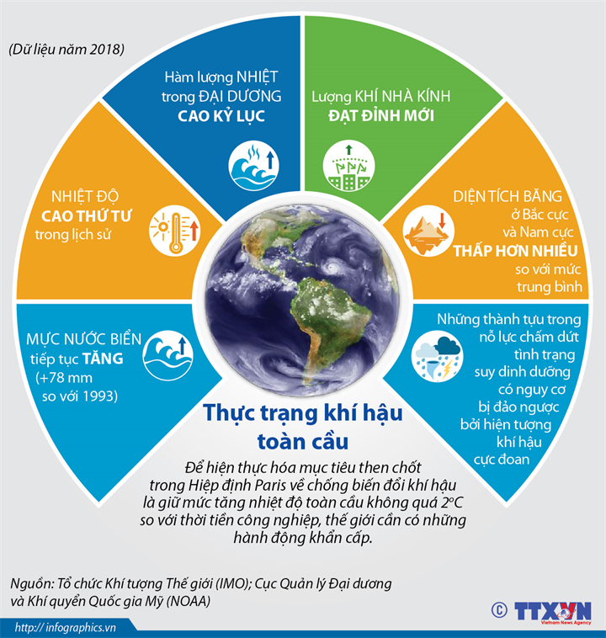
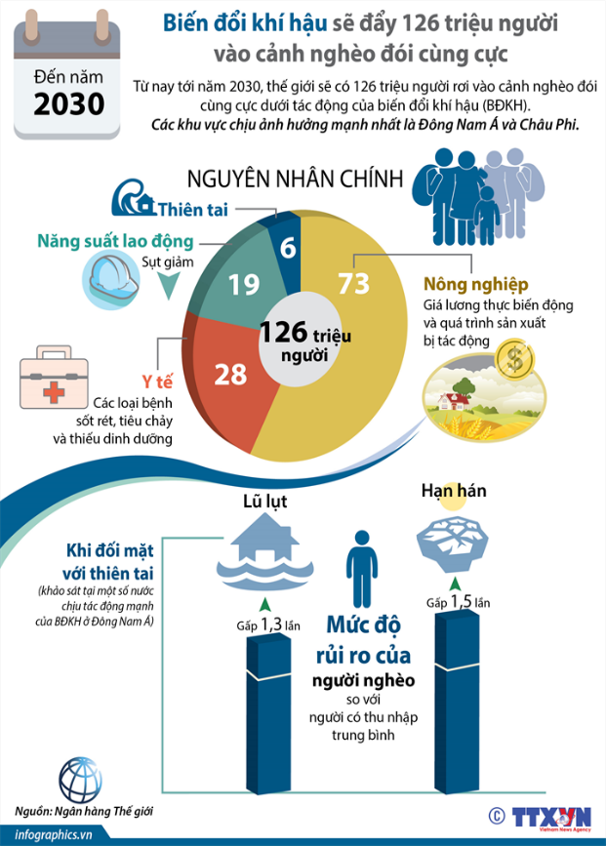

Slide 59

NHIỆM VỤ VỀ NHÀ
- Vẽ sơ đồ tư duy về các đơn vị kiến thức của bài học.
- Tìm đọc các văn bản nghị luận khác viết về vấn đề toàn cầu.
- Chuẩn bị: Thực hành tiếng Việt: Lựa chọn câu đơn – câu ghép, các kiểu câu ghép

Slide 60
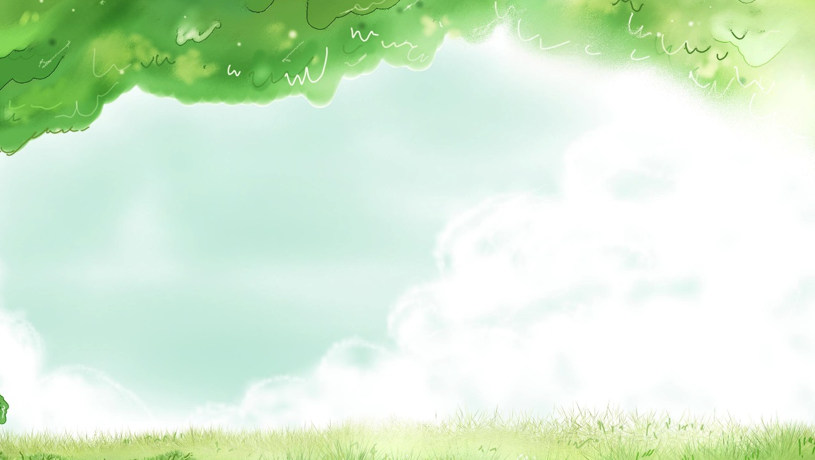



TẠM BIỆT

